Slide 1

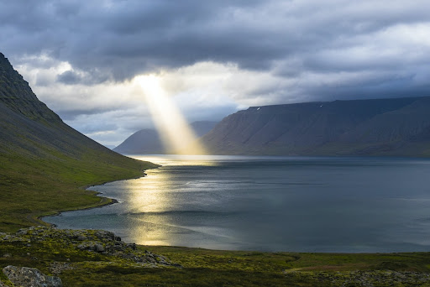

Tema: Qual a Resposta de Deus?

Slide 2

Introdução - Desafios da Vida
Perda de alguém que amamos;
Ser engano e deixado para traz;
Ter complicações na Vida (física, financeira e relacionamento);
Não encontrar propósito ou dificuldades para sobreviver;
Solidão e ou abandono;

Slide 3
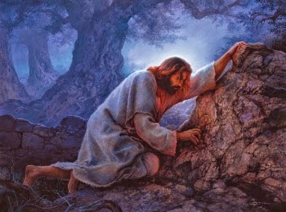
Jesus superou em sua Carne.
A dor do Getsêmani
Mateus 26: 36 -42
Os discípulos dormiam!
O traidor estava tão próximo!
O clamor ao Pai para a Resposta!

Slide 4
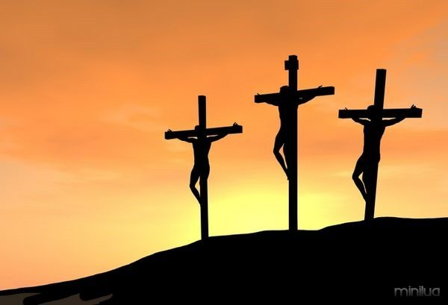
O momento de entregar ao Entendimento
Lucas 23: 44-47
Pai porque me desamparaste? (Mateus 27:46)
A entrega do seu Espirito!
O Véu do Templo se Rasgou!

Slide 5

Quais Propósitos do Senhor sobre a minha vida
1) Compreender as dimensões da minha vida
Lucas 2: 51 E desceu com eles, e foi para Nazaré, e era-lhes sujeito. E sua mãe guardava no seu coração todas estas coisas. 52 E crescia Jesus em sabedoria, e em estatura, e em graça para com Deus e os homens.

Slide 6

Quais Propósitos do Senhor sobre a minha vida
1) Compreender as dimensões da minha vida
Nascimento – Família, Cultura e condições de desenvolvimento;
Crescimento – Alimentação adequada e verdades recebidas;
Escolhas – A capacidade de escolher caminho diante de verdades;

Slide 7

Quais Propósitos do Senhor sobre a minha vida
2) Os conflitos Emocionais
Mateus 26: 31 Então Jesus lhes disse: Todos vós esta noite vos escandalizareis em mim; porque está escrito: Ferirei o pastor, e as ovelhas do rebanho se dispersarão. 32 Mas, depois de eu ressuscitar, irei adiante de vós para a Galiléia. 33 Mas Pedro, respondendo, disse-lhe: Ainda que todos se escandalizem em ti, eu nunca me escandalizarei. 34 Disse-lhe Jesus: Em verdade te digo que, nesta mesma noite, antes que o galo cante, três vezes me negarás.

Slide 8

Quais Propósitos do Senhor sobre a minha vida
2) Os conflitos Emocionais
a) Não está preparado para encarar verdades;
b) Ter a visão e não ter condições de suportar desafios;
c) Ser tratado pelo Espirito Santo nas emoções;

Slide 9

Quais Propósitos do Senhor sobre a minha vida
3) Encarar a Realidade
Romanos 8: 27 E aquele que examina os corações sabe qual é a intenção do Espírito; e é ele que segundo Deus intercede pelos santos. 28 E sabemos que todas as coisas contribuem juntamente para o bem daqueles que amam a Deus, daqueles que são chamados segundo o seu propósito. 29 Porque os que dantes conheceu também os predestinou para serem conformes à imagem de seu Filho, a fim de que ele seja o primogênito entre muitos irmãos.

Slide 10

Quais Propósitos do Senhor sobre a minha vida
Ser pleno diante das fatalidades;
b) Compreender o Tempo determinado por Deus para todas as coisas;
c) Buscar a plenitude do Poder revelador de Deus;

